Slide 1
3.1 指令级并行：概念与挑战

Slide 2
指令级并行（ILP）
两种不同的开发方式：
依靠硬件来帮助动态发现和开发并行
Inter Core 系列
依靠软件技术在编译时静态发现并行
个人移动设备，提高能耗效率
ARM Cortex-A8
新的ARM Cortex-A9将采用动态方式

Slide 3
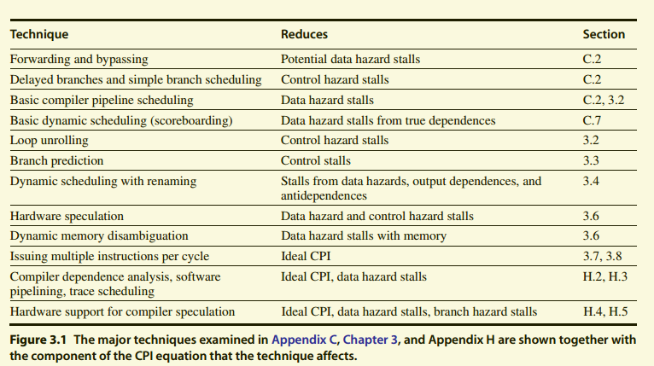
CPI
流水线CPI = 理想流水线CPI + 结构化停顿 + 数据冒险停顿 + 控制停顿
Notes:
这些技术会分别影响CPI的哪一部分，cpi每条指令占用周期数

Slide 4
3.1.1 什么是指令级并行
基本块：一段顺序执行代码，除入口外没有其他转入分支，除出口外没有其他转出分支，基本块的并行数非常有限。
指令可能相互依赖，为了提高性能，必须跨越多个基本块开发ILP
循环级并行：提高ILP最简单、最常见的方法
技术：编译器静态展开循环、硬件动态展开循环、向量处理器和图形处理器（GPU）中的SIMD

Slide 5
3.1.2 数据相关与冒险
两条指令的依赖性决定指令级能否并行
三种类型相关：数据相关、名称相关和控制相关。
指令i生成结果可能被指令j用到
指令j数据相关于指令k，指令k数据相关与指令i（这种相关链可以很长）

Slide 6
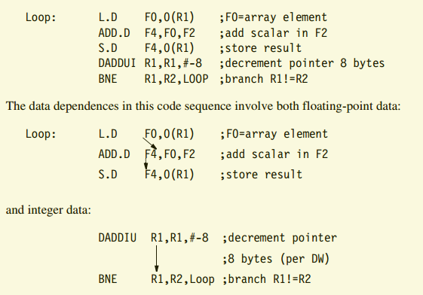
数据相关的例子

Slide 7
数据相关
数据相关传递了三点信息：
冒险的可能性
计算结果必须遵循的循序
可开发并行度的上限
克服相关性：
保护相关性但避免冒险
转换代码来消除相关性

Slide 8
名称相关
名称相关：当两条指令使用相同的寄存器或存储器位置（称为名称），但与该名称相关的指令之间没有数据流动。
两种类型（指令i在指令j之前）：
当j对i读取的寄存器或存储器进行写操作时，就会发生反相关
当i和j对同一个寄存器或存储器执行写操作，发生输出相关
名称相关不是真实的相关，可以通过改变指令中使用的名称（寄存器号或存储器位置）解决名称相关 → 寄存器重命名

Slide 9
数据冒险
指令间存在数据相关或名称相关，而且它们非常接近，足以使执行期间的重叠改变对相关操作数的访问顺序 → 冒险
根据读写循序，三类冒险：
RAW(写后读)
WAW(写后写)
WAR(读后写)
RAR(读后读)不是冒险

Slide 10
3.1.3 控制相关
控制相关决定了指令i相对于分支指令的顺序，使指令i按正确程序顺序执行，而且只会在应当执行时执行。
控制相关会施加两条约束条件：
如果指令与分支控制相关，则不能把指令移到分支前
如果指令与分支没有控制相关，则不能把指令移到分支后，使得其受控与分支
控制相关不是一个必须保持的关键特征

Slide 11
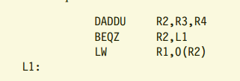
3.1.3 控制相关
两个特性对程序正确性至关重要：异常行为、数据流
保护异步行为意味着指令执行顺序的任何改变都不能改变程序中激发异常的行为。
R2存在数据相关
BEQZ 和 LW控制相关

Slide 12
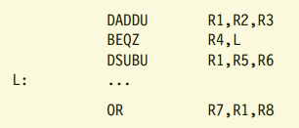
3.1.3 控制相关
数据流是值数据值在生成结果和使用结果的指令之间进行的实际的流动
OR使用的R1取决于是否进行了分支转移
保持数据流：
没有分支转移：DSUBU → OR
进行分支转移：DADDU → OR

Slide 13
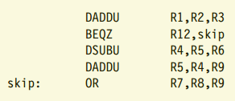
3.1.3 控制相关
有时，违法控制相关不会影响异常行为和数据流
如果DSUBU 的R4在skip后不再使用，则可以把DSUBU移到分支前

Slide 14
3.2 编译器技术
用于提高处理器开发ILP的能力，对于使用静态发射和静态调度的处理器极为重要

Slide 15
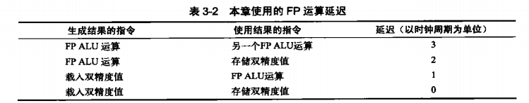
3.2.1 基本流水线调度与展开
为使流水线满载，需找出不相关指令重叠起来
为避免流水线停顿，需将相关指令与源指令隔开，其间距为源指令的流水线延迟
Notes:
表格中列出的第一列是源指令，第二列是使用源指令结果的相关指令，第三列就是使用此结果的延迟

Slide 16
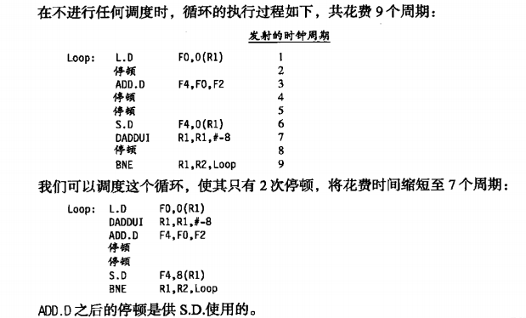
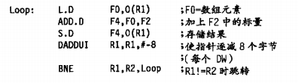
3.2.1 基本流水线调度与展开
调度示例
Notes:
左图所示是一个循环的操作，包含五个指令，由于延迟的存在，每个循环的过程如右图（右上）所示，通过调度指令，将不相关指令提前，可以节省两次停顿

Slide 17
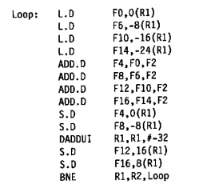
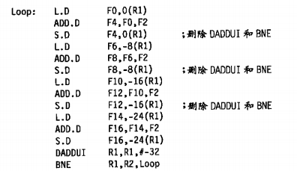
3.2.1 基本流水线调度与展开
循环展开示例
循环展开 调度
Notes:
左图表示循环展开，通过展开可以省去几次DADDU（地址加法）和BEN（跳转）操作，但是实际过程中还是存在停顿（并未在左图中展示出来），为了消除这些停顿，可以对它再进行调度，如右图所示，通过调度不相关指令，将四次展开所有的停顿全部隐藏

Slide 18
结束

